Slide 1
Результаты
инновационного проекта муниципальной опорной площадки «Взросляндия. В мире профессий». Ранняя профориентация – первый шаг в будущее»
МАДОУ «ДС № 85 г. Челябинска» 2024 г.

Slide 2
Разработка нормативно-правовой базы
Приказы
Положение об инновационной деятельности
Календарный план реализации проекта
План финансово-хозяйственной деятельности

Slide 3
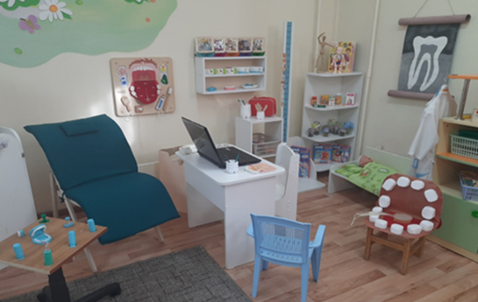
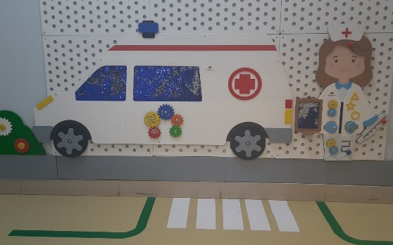
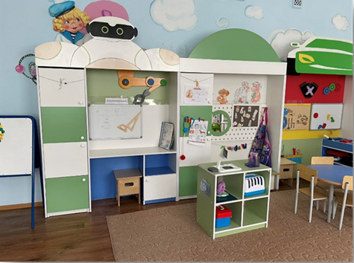
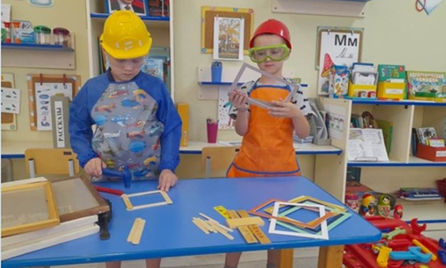
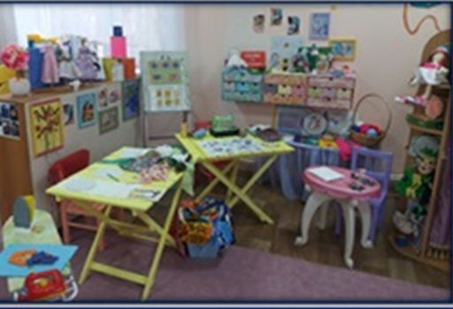
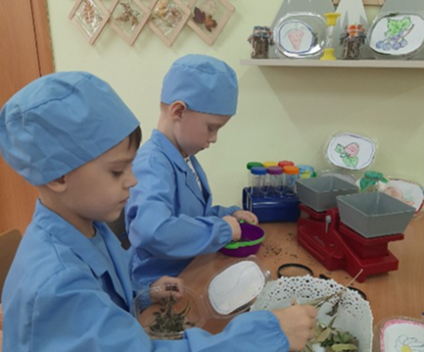
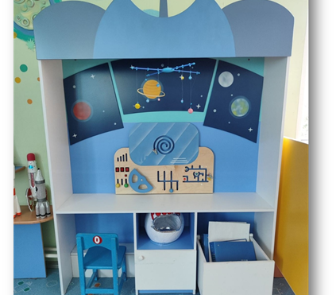
Организация игровой среды по ранней профориентации
Стоматология
Кукольная мастерская
Центр управления космическими полетами
Конструкторское бюро
Фито-бар
Арт-студия

Slide 4
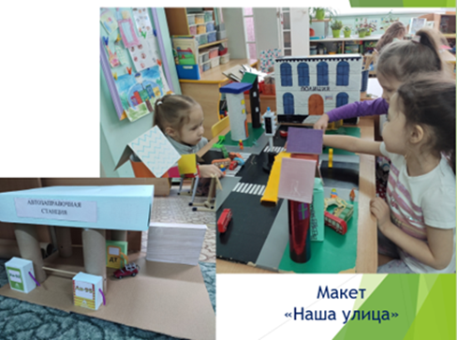
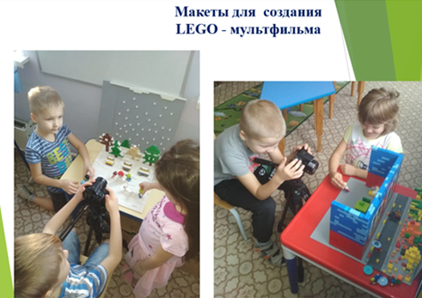
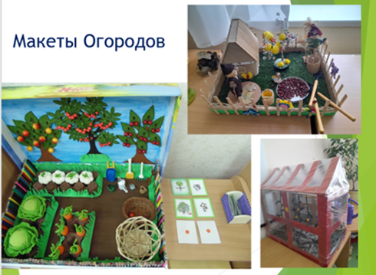
Макетирование как средство развития игрового пространства группы

Slide 5
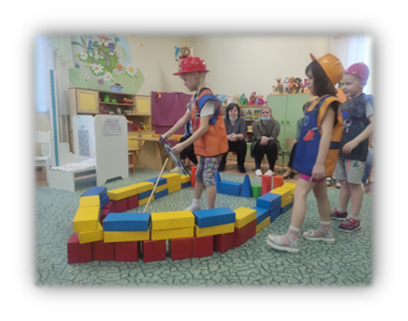
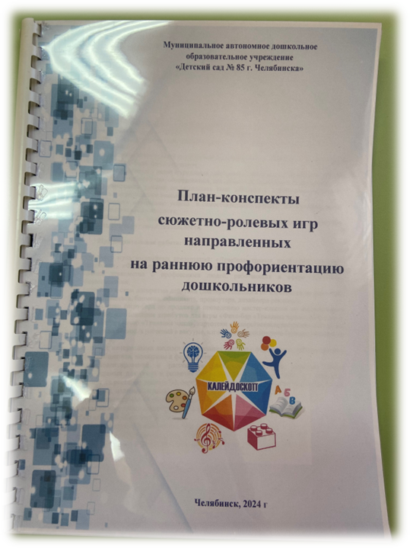
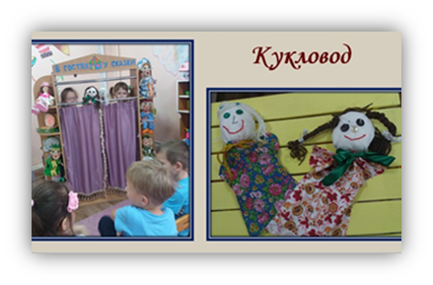
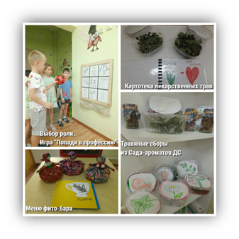
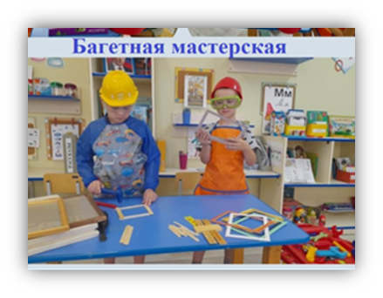
План-конспекты сюжетно-ролевых игр
Астрономическая обсерватория
Кукольная мастерская
Синоптики
Кораблестроители
Фито-бар «Травяная чаша»
Арт-студия
Строительные профессии

Slide 6
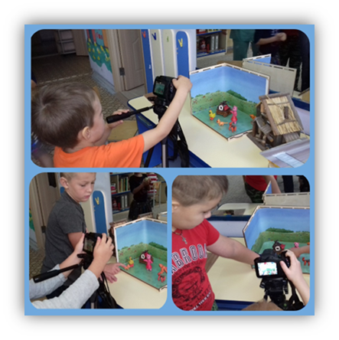
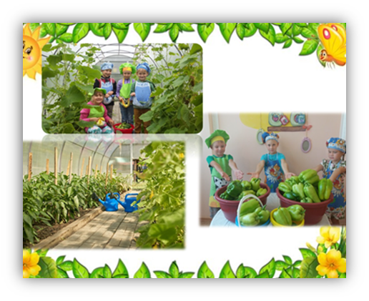
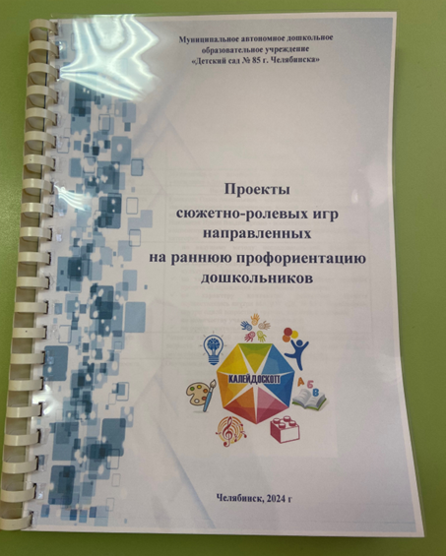
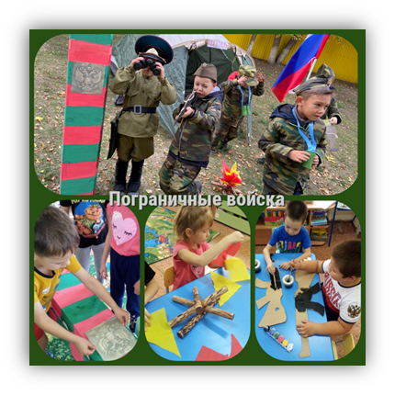
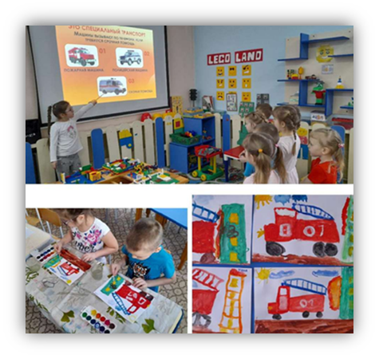
Банк проектов сюжетно-ролевых игр
Детская Агро-Академия
На защите Родины
Волшебная страна Мультяшкино
Производство тракторных дисков

Slide 7
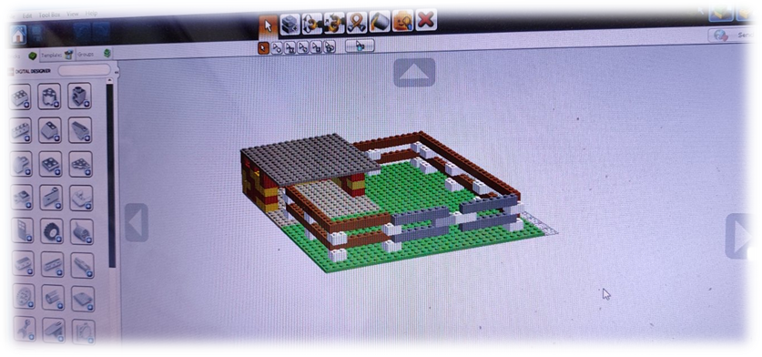
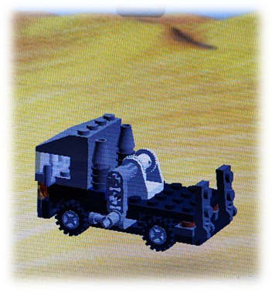
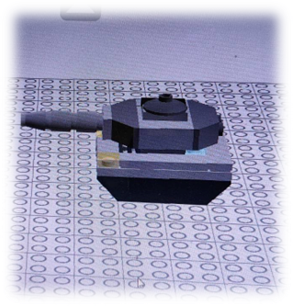
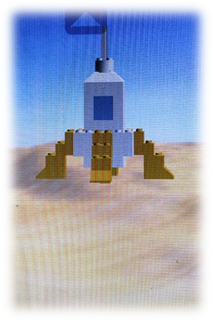
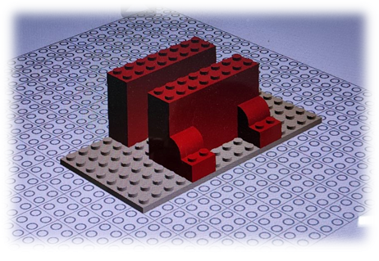
Картотека 3D моделей, созданная при помощи программы LEGO Digital Designer (виртуальный конструктор LEGO)
Эвакуатор
Военная техника
Загон для домашних животных
Библиотечная полка
Космодром

Slide 8
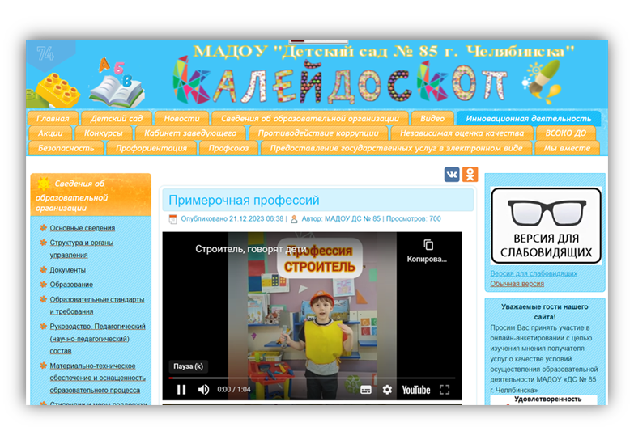
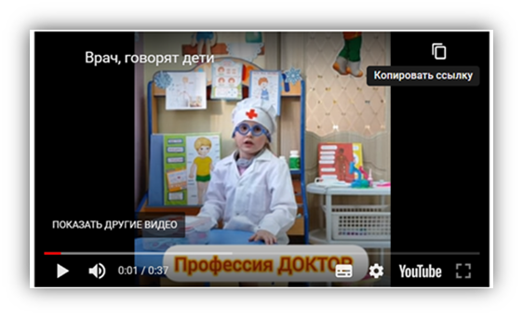
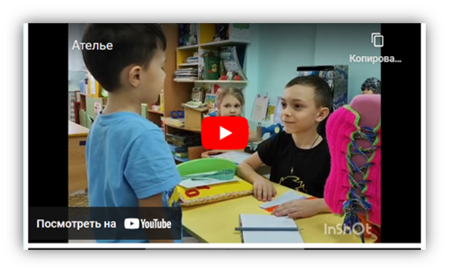
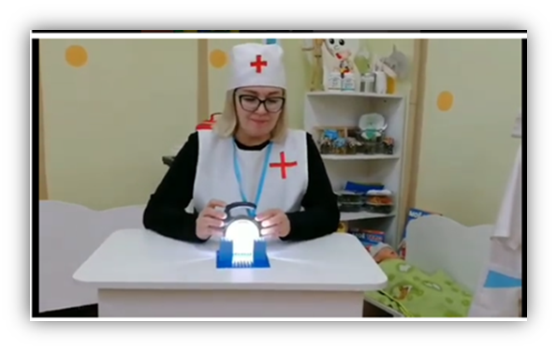
Видеоуроки «Примерочная профессий»

Slide 9
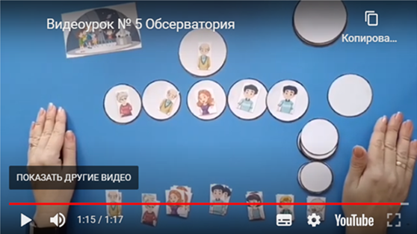
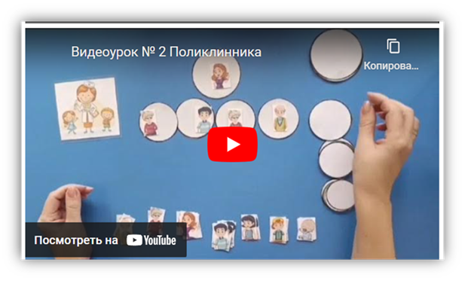
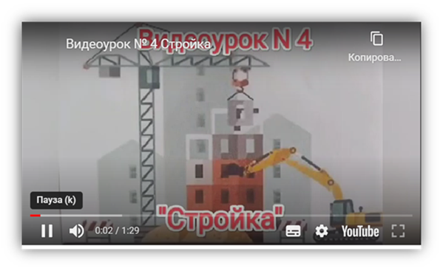
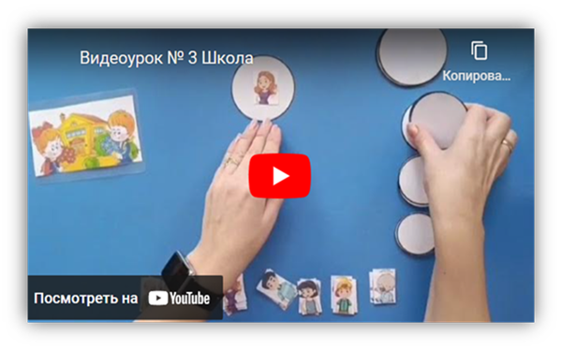
Видеоуроки «Азбука профессий»

Slide 10
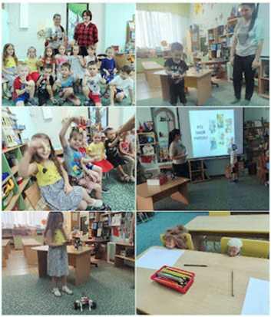
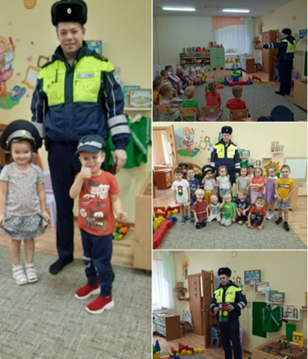
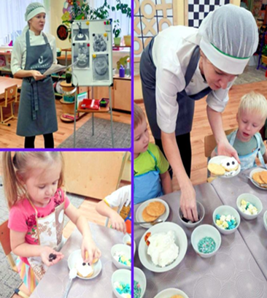
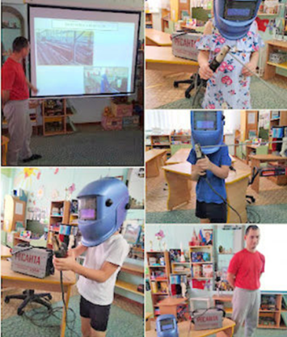
Встречи с интересными людьми «Гость группы»
Мама - учитель
Папа - сварщик
Папа - инспектор ГИБДД
Мама - кондитер

Slide 11
Мониторинги
Начало проекта
Конец проекта
18%
30%
80%
58%

Slide 12
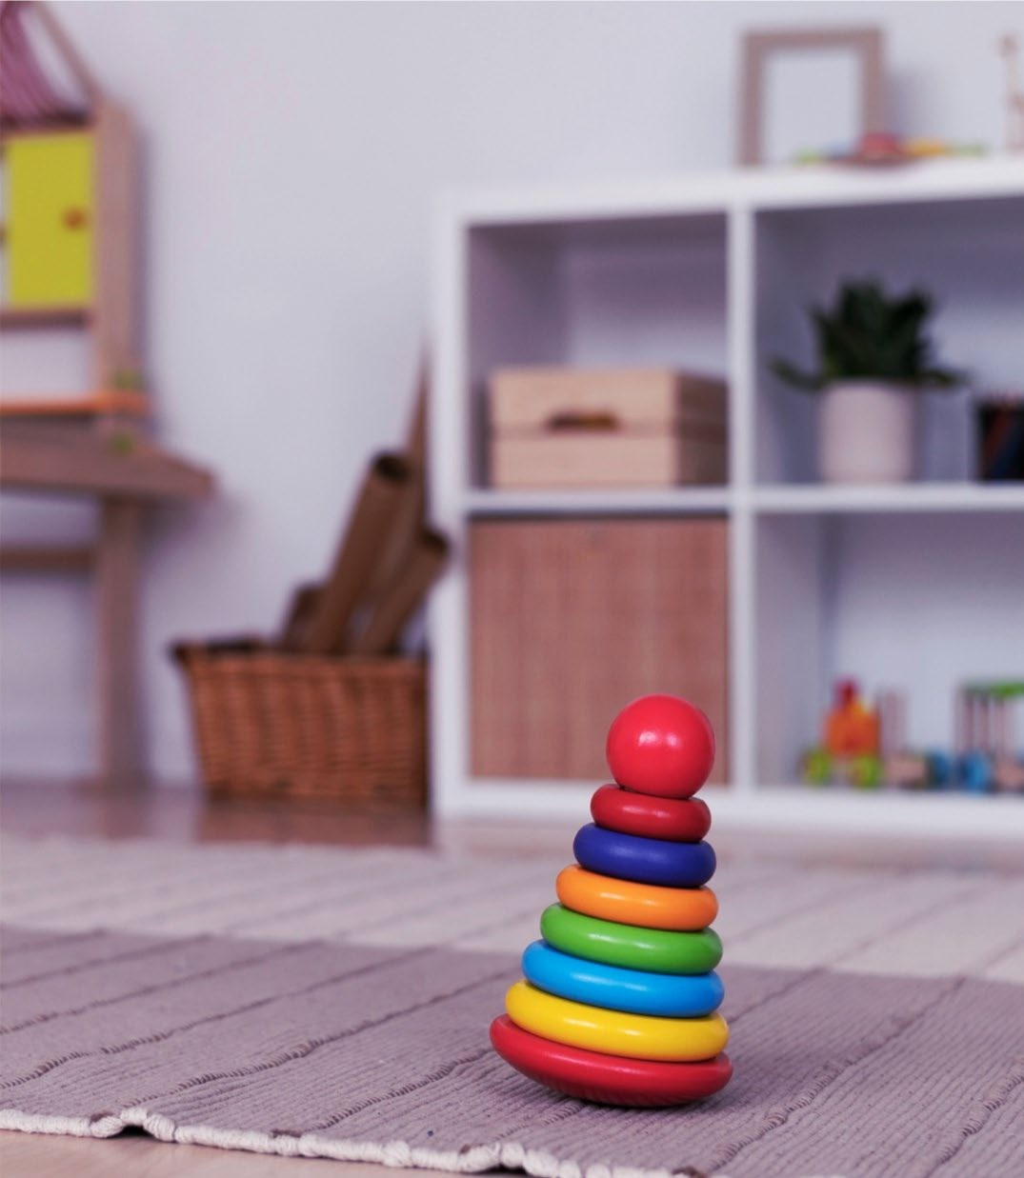
Контакты
Адрес:
г. Челябинск, ул. Южноуральская, 18
Телефон:
+7(351) 773-46-02
Почта:
mdou85chel@mail.ru
Сайт:
dc85.ru

Slide 13
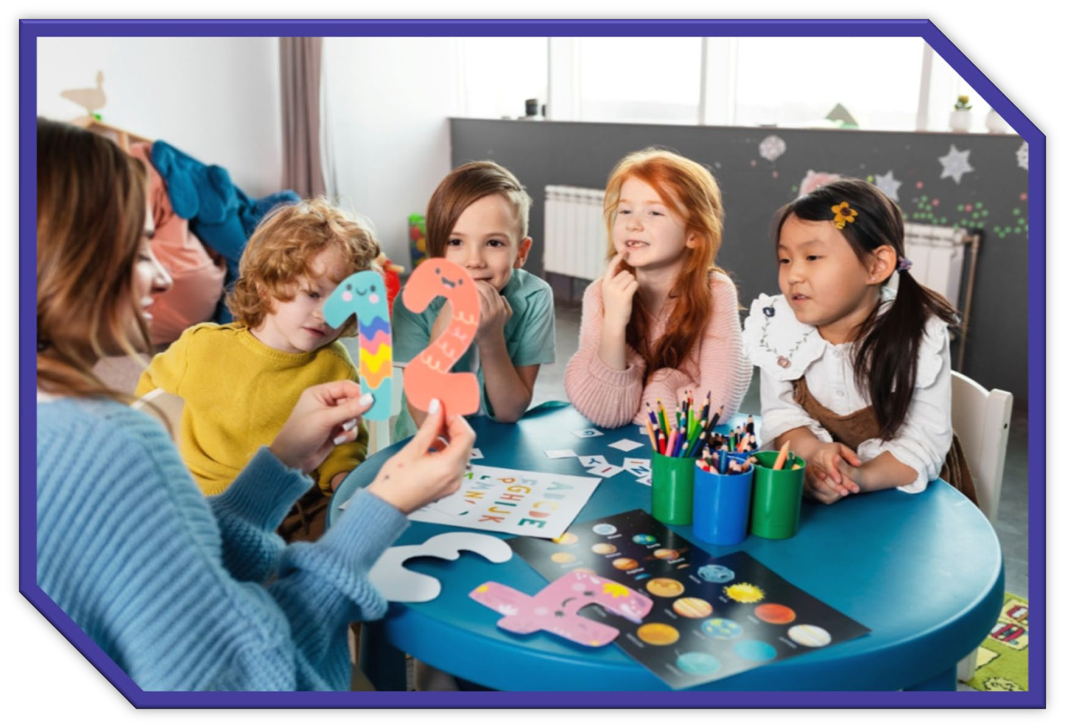
Спасибо вам за внимание!

